Slide 1
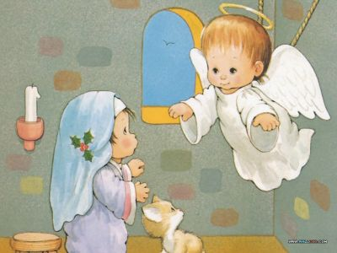
Adviento.
María esperó el nacimiento de su hijo, el hijo de DIOS, el Salvador.
DIOS esperó el encuentro pleno con la humanidad, su creación, a través de Jesús, su Hijo enviado.
Adviento es tiempo de espera y de preparación .

Slide 2
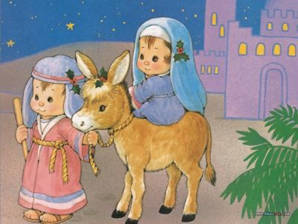
Adviento es el tiempo de cuatro semanas que antecede a la Navidad.
Tiempo en el que nos preparamos espiritualmente para rememorar y celebrar la llegada del Niño Jesús,
la llegada de DIOS Niño,
de DIOS humilde,
de DIOS humano.

Slide 3
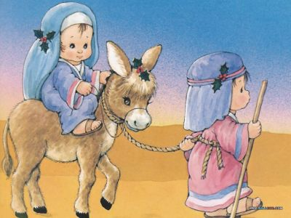
Es el tiempo reservado en nuestra vida para parar, reflexionar y meditar, vivir y recordar la historia del nacimiento de Jesús.

Slide 4
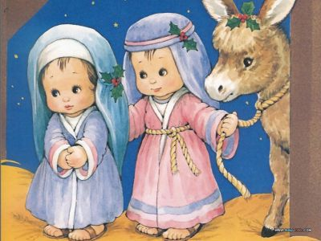
Es un tiempo especial para pensar sobre el sentido de nuestra vida, de nuestra fe, de nuestra esperanza.
En este tiempo esperamos renovación en nuestra vida personal, familiar, social, económica... porque creemos en el poder de la promesa de DIOS cuando envió a su Hijo al mundo.

Slide 5
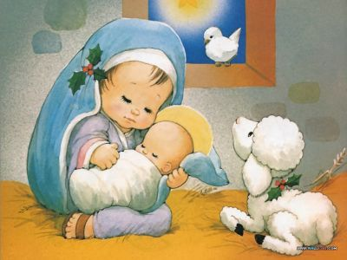
DIOS se humanizó, se transformó en un Niño pequeño, humilde,
para acercarse de manera más sublime a sus criaturas;
para encontrar acogida en medio de su pueblo.

Slide 6
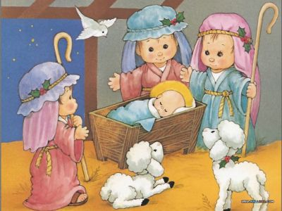
Es un tiempo en que muchas luces son encendidas en las casas , en las calles, en las ciudades,
revelando el gran deseo humano de luz sobre la vida,
y encendiendo la sensibilidad humana y el deseo de que esta luz se transforme en vida abundante,
concretándose en la vida cotidiana.

Slide 7
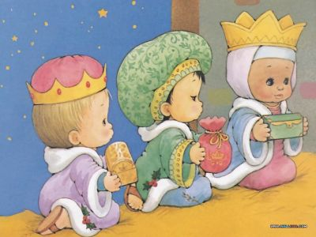
Es un tiempo en que las personas se sensibilizan, se alegran, se abren a la comunicación , al perdón y al amor.
Es también un tiempo en que algunas personas se entristecen, pensando en sus sueños, en su realidad, en su vida, en su falta de esperanza, olvidándose del verdadero sentido de La Navidad...

Slide 8
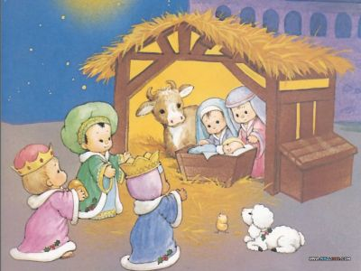
Es, también, tiempo de ofrecer hospitalidad.
Hospitalidad para recibir a otras personas en nuestra comunidad, en nuestra casa;
y hospitalidad para recibir en nuestra vida nuevos valores, nuevos pensamientos; nuevos proyectos.

Slide 9
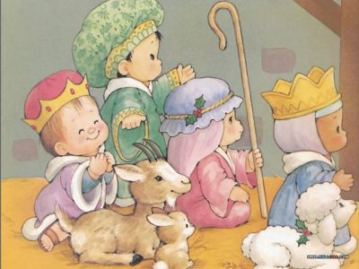
Que el tiempo de adviento
sea en nuestra vida un tiempo de preparación
para volcarnos en lo que es más pleno y puro,
en la vida deseada por DIOS.

Slide 10
Querido@s amig@s
José y María están buscando posada.Les dije que tu corazón es IDEAL para que pueda nacer Jesús porque está lleno de AMOR,BONDAD,ACOGIDA Y ALEGRÍA..
Espero que no me dejes quedar mal … aunque estoy segura que estarás encantad@ y me acompañarás a decir:
¡¡VEN, SEÑOR, JESÚS !!

